Slide 1
Movie Revenue Predictor
"Análisis predictivo del rendimiento comercial cinematográfico. Un enfoque basado en datos"
Miguel Jiménez , TheBridge

Slide 2
En la última década, la competencia con las plataformas de streaming ha transformado el comportamiento de las audiencias en salas.
¿Por qué Hollywood pierde millones en películas que fracasan?
73% de las películas no recuperan su inversión inicial.
Hemos elaborado un modelo predictivo usando Machine Learning con el objetivo de que los estudios puedan predecir el éxito antes de la inversión.
Es un modelo mixto. Clasificación y regresión .
Movie Revenue Predictor

Slide 3

Contamos con una base de datos procedente de TMDB (The Movie DataBase) , una de las principales plataformas de datos cinematográficos en línea del planeta.
Esto nos proporciona la mayor fiabilidad posible: tenemos datos sobre las variables que más impactan en el mercado cinematográfico (revenue, budget, popularity, actores, géneros, productoras).
Dataset de 3000 películas desde el 2015.

Slide 4
Tras el análisis exploratorio y preprocesamiento de datos:
Movie Revenue Predictor es capaz de diferienciar entre los estrenos que deben ir directamente a plataforma y las películas cuyo paso por las salas de cine será altamente rentable.
Para ello utilizamos un modelo clasificatorio basado en Random Forest que determine si el estreno es para plataformas .
Una vez identificadas las películas con potencial económico, utilizaremos un modelo de regresión para predecir su taquilla, basado en un Esemble de Random Forest (30%) y XGBoost (70%).

Slide 5
Random Forest Classifier
En la industria cinematográfica lo más conveniente sería apostar por la métrica ROC-AUC:
Permite al negocio tomar diferentes estrategias según perfil de riesgo.
Pueden ajustar el umbral según el contexto: un umbral alto prioriza la Precision (solo estrenamos cuando estamos muy seguros), mientras que un umbral bajo prioriza el Recall (capturamos más oportunidades asumiendo más riesgo).
Desbalance de clases: Nuestra base de datos tiene distribución desigual entre categorías (39% plataformas, 61% cines).
Métrica estándar para comparación entre modelos de clasificación binaria: con un altísimo resultado del 88% en nuestro modelo.

Slide 6
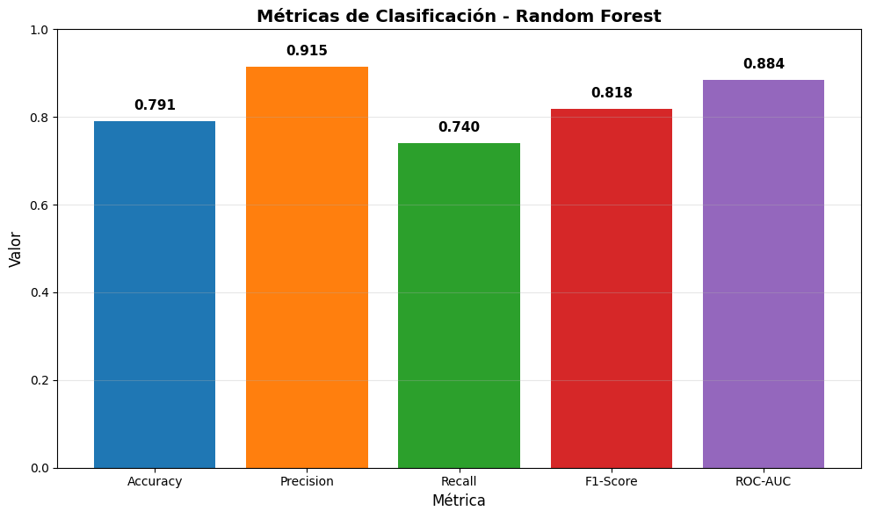

Slide 7
Ensemble (Random Forest 30% y XGBoost 70%)
En este modelo priorizamos la métrica R² debido a la volatilidad del sector.
En este mercado, las campañas publicitarias, marketing, timing de estrenos, situación sociopolítica y un sinfín de variables diferentes marcan el devenir de un estreno.
Con estra métrica somos capaces de predecir un alto porcentaje de la variabilidad, nuestro modelo logra un 75% .

Slide 8
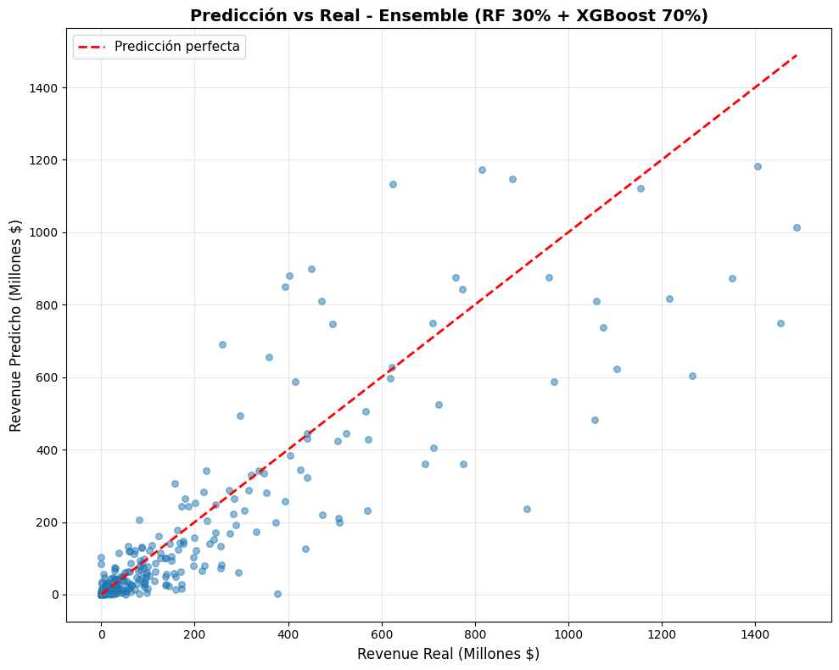

Slide 9
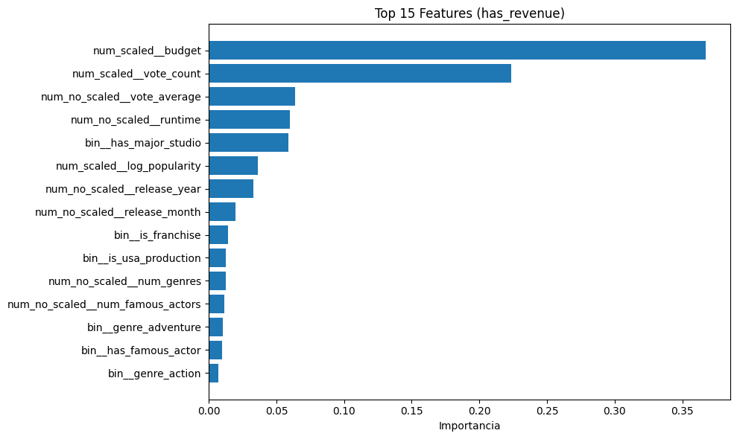
Gracias a la combinación de ambos modelos , podemos dictaminar que las variables más importantes a la hora de invertir son:
Clasificación:

Slide 10
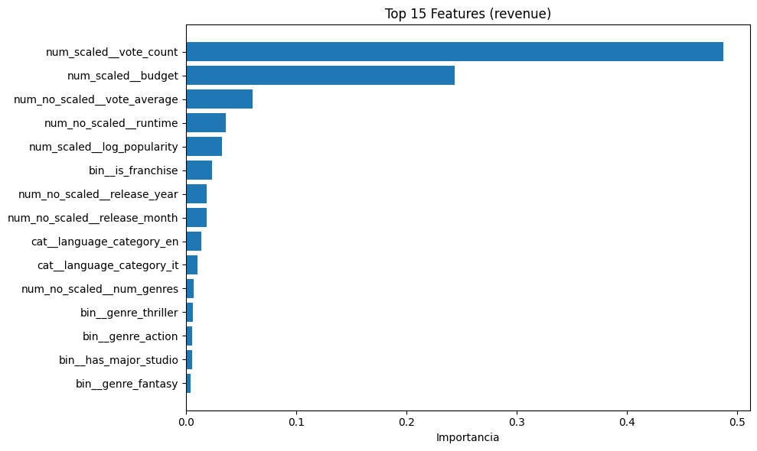
Regresión:

Slide 11
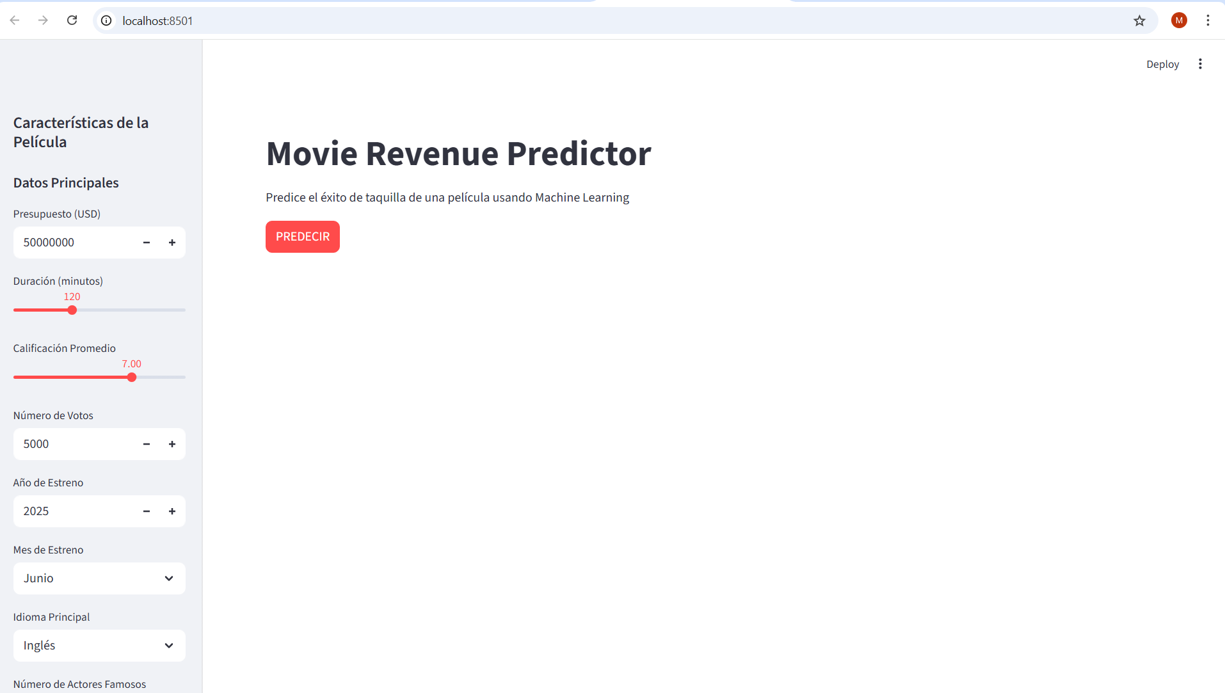
Resumen conceptual:
Exploración de Modelos : CLASIFICACIÓN (Logistic Regression, Random Forest, XGBoost) y REGRESIÓN (Ridge, Lasso, KNN, Random Forest, XGBoost). Optimización con GridSearchCV en todos los modelos .
¿Por qué este Ensemble? Mediante validación iterativa, identificamos que XGBoost captura mejor patrones complejos (70%), mientras RF aporta robustez ante outliers (30%).
Logros del Proyecto: Clasificador: 88% ROC-AUC, Regresor: 75% R², Variables clave: Budget, Vote Count, Vote Average.
Impacto en la Industria: • Reducción de riesgo en decisiones de inversión millonarias Optimización de estrategias de distribución.
Limitaciones Reconocidas: • Mayor incertidumbre en blockbusters extremos (>$1B) y datos desde 2015 (pre y post-pandemia).
Escalabilidad del Proyecto: Datos JSON complejos (cast, crew, keywords) requieren procesamiento avanzado como Deep Learning (RNNs, Transformers) para extraer patrones de metadata y Embeddings de actores/directores para capturar el poder de atracción de las estrellas de forma continua.
Código : github.com/MiguelJimenez/movie-revenue-predictor.
Demo:

